Slide 1

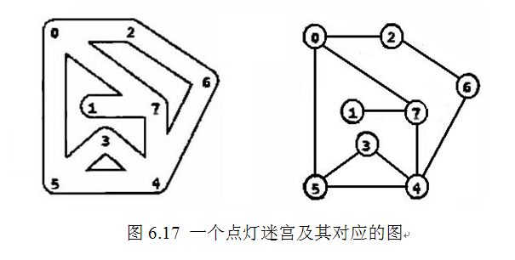
第6章 图
§6.4 图的遍历
[问题] 采用什么策略，可以不遗漏地“走遍”图的每个顶点？ ——图的遍历。
[迷宫探索] 有一个地下通道迷宫，通道（假设它都是直的）所有交叉点（包括通道的端点）上都有一盏灯和一个开关。请问如何从某个起点开始在迷宫中点亮所有的灯并回到起点？
❖ 以什么样的策略，走遍下图迷宫的所有通道的交叉点（顶点0-7）？
1/12

Slide 2
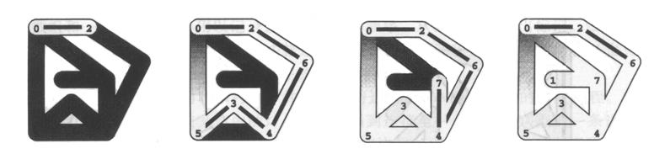
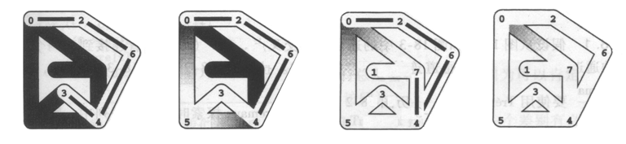
第6章 图
§6.4.1 迷宫探索
(1) (3) (5) (7)
(2) (4) (6) (8)
❖ Tremaux探索迷宫的交叉点点灯的次序为0-2-6-4-3-5-7-1；这也就是迷宫对应的图从0号顶点开始的“深度优先搜索”的遍历顺序。
2/12

Slide 3
第6章 图
§6.4.2 深度优先搜索
❖ 深度优先搜索（Depth First Search，简称DFS ）
❖ DFS类似于树的先序遍历
  Tremaux探索迷宫就是一种DFS；只不过：
  用一个堆栈代替线绳记录走过来的路径；
  用一个顶点数组代替交叉点的灯，以记住访问过的顶点。
【例】一个无向图的DFS（也可以用于有向图）
E →
A →
B →
C →
D →
F →
G →
H
5
8
4
7
C
D
H
G
B
A
E
F
3
6
2
1
3/12

Slide 4
第6章 图
§6.4.2 深度优先搜索
❖ 深度优先遍历（DFS）的递归算法
void DFS( Graph G, int V ) { /* 从第V个顶点出发递归地深度优先遍历图G */ VertexType W; Visited[V] = TRUE; VisitFunc(V); /* 访问第V个顶点 */ for( W = FirstAdjV(G, V); W; W = NextAdjV (G, V, W) ) if( !Visited[W] ) DFS(G, W); /* 对V的尚未访问的邻接顶点W递归调用DFS */ }
❖ 时间复杂性：采用邻接矩阵存储结构时，查找所有顶点的邻接点所需时间为O(|V|²)；
而采用邻接表时，找邻接点所需时间为O(|E|)。因此，DFS的时间复杂度为O(|V|+|E|) 。
如果选择邻接表作为数据结构，则算法可以更具体。见P.210-211
❖ 对不连通图，一次调用DFS算法只可以遍历一个连通分量。
4/12

Slide 5
第6章 图
§6.4.3 广度优先搜索
❖ 广度优先搜索（Breadth First Search，简称BFS ）
❖ BFS类似于树的层序遍历
❖ 有一个数组用于标志已访问与否，还用一个工作队列
【例】一个无向图的BFS
6
4
8
7
C
D
H
G
B
A
E
F
5
3
2
1
工作队列:
E →
A → F → H →
B → D →
G →
C
5/12

Slide 6
第6章 图
§6.4.3 广度优先搜索
广度优先遍历（BFS）的算法
void BFS ( Graph G ) { /* 按广度优先遍历图G。使用辅助队列Q和访问标志数组Visited */ Queue *Q; VertexType U, V, W; for ( U = 0; U < G.n; ++U ) Visited[U] = FALSE; Q = CreatQueue( MaxSize ); /* 创建空队列Q */ for ( U = 0; U<G.n; ++U ) if (!Visited[U] ) { /* 若U尚未访问 */ Visited[U] = TRUE; VisitFunc(U); /* 访问U */ AddQ (Q, U); /* U入队列 */ while ( ! IsEmptyQ(Q) ) { V = DeleteQ( Q ); /* 队头元素出队并置为V */ for( W = FirstAdjV(G, V); W; W = NextAdjV(G, V, W) ) if ( !Visited[W] ) { Visited[W] = TRUE; VisitFunc (W); /* 访问W */ AddQ (Q, W); } } /* while结束*/ } /* 结束从U开始的BFS */ }
出于同样的原因，BFS和DFS的时间复杂性相同，O(|V|²)或O(|V|+|E|)
6/12

Slide 7
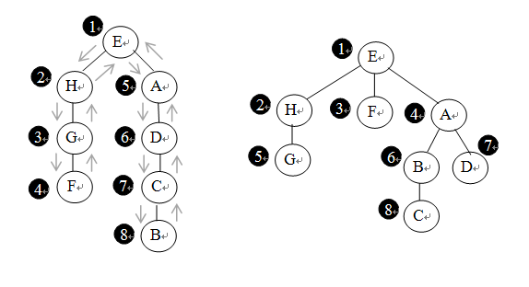
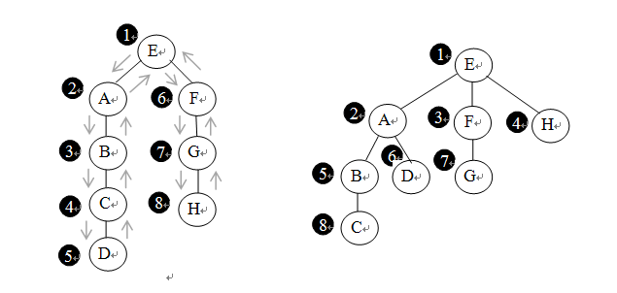
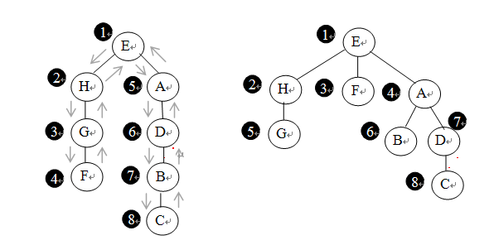
第6章 图
§6.5.1 生成树
❖ 生成树（Spanning Tree）
❖ 最小生成树（Minimum Spanning Tree，简记为MST）
【例】前面例子的DFS和BFS遍历可以得到两棵生成树：
C
D
H
G
B
A
E
F
7/12

Slide 8
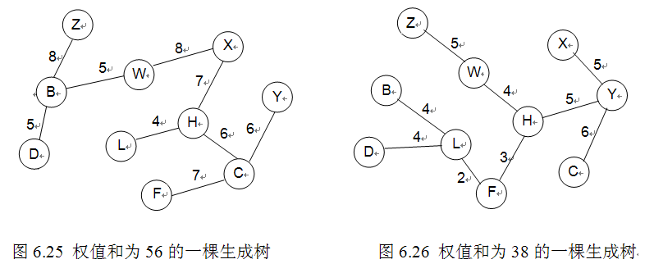
第6章 图
§6.5.1 最小生成树
“公路村村通问题”就是寻找“最小生成树”问题
Z
X
5
8
8
5
5
W
7
B
4
5
Y
4
4
H
5
6
L
6
D
4
3
2
C
F
7
8/12

Slide 9
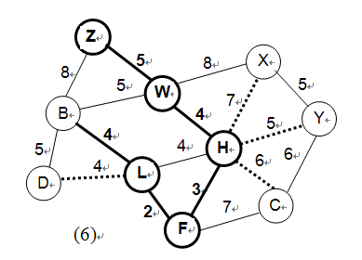
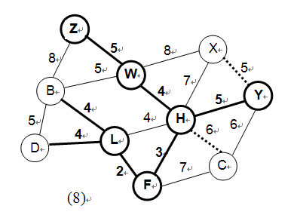
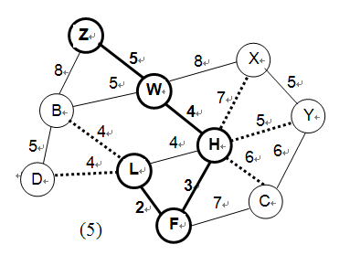
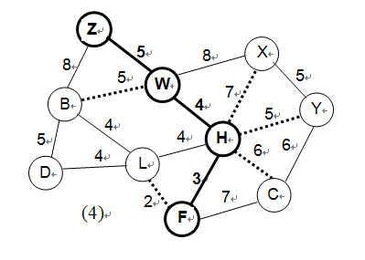
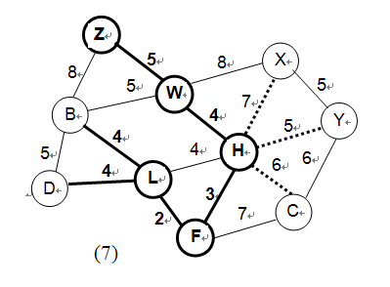
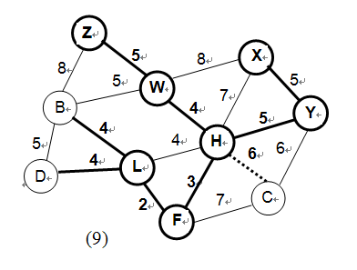
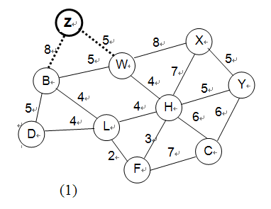
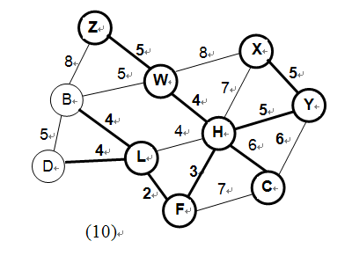
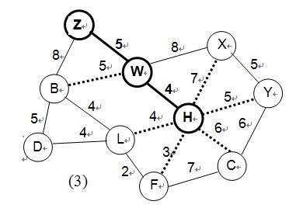
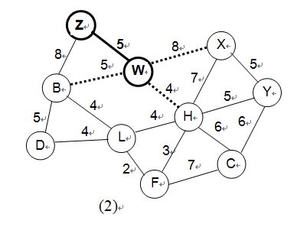
第6章 图
§6.5.2 Prim算法
寻找“最小生成树”的Prim（普利姆）算法
Z
X
5
8
8
5
5
W
7
B
4
5
Y
4
4
H
5
6
L
6
4
3
D
2
C
F
7
 | v₀ (Z) | v₁ (B) | v₂ (w) | v₃ (X) | v₄ (D) | v₅ (L) | v₆ (H) | v₇ (Y) | v₈ (F) | v₉ (C)
LowCost | 0 | 8 | 5 | ∞ | ∞ | ∞ | ∞ | ∞ | ∞ | ∞
Parent | -1 | 0 | 0 | 0 | 0 | 0 | 0 | 0 | 0 | 0
9/12

Slide 10
第6章 图
§6.5.2 Prim算法
void Prim（ MGraph *G， int Parent[ ] ） { /*并把顶点类型改为整数型 ， 默认从序号为0的顶点出发 */ /* 表示每个顶点的父节点的最小生成树存于数组Parent中 */ int LowCost[ MaxVertexNum ]; int i, j, k; for ( i = 1; i < G->n; i++ ){ /* 初始化 */ LowCost[i] = G->Edges[0][i]; Parent[i] = 0; /*暂且认为所有顶点的父节点是 0（根结点）*/ } LowCost[0] = 0; /* 从序号为0的顶点出发生成最小生成树 */ Parent[0] = -1; /* 生成树的根节点 */ for ( i=1; i<G->n; i++ ){ /* 生长成最小生成树还需要收集n-1个结点 */ k = FindMin(LowCost, G->n); /* 求V－V_{T}中到V_{T}最小距离的点k */ if( k ){ /* 如果找到 */ LowCost[k] = 0; /* 生长至顶点k */ for ( j = 1 ; j < G->n; j++ ) /* 更新当前最小生成树 */ if (LowCost[j] && G->Edges[k][j] < LowCost[j] ) { /* 如果j是V－V_{T}中的顶点且距离需要更新 */ LowCost[j] = G->Edges[k][j]; /* 更新最小距离 */ Parent[j] = k; /* 暂且认为顶点j的父结点是 k */ } /* 结束if需要更新j */ } /* 结束if找到下一个k */ else { /* 还没收集完所有结点就不能继续生长，一定为非连通图 */ printf(“图不连通”); break; } } /* 结束收集结点的for循环 */ }
以邻接矩阵为存储结构的Prim算法中，第二个for循环中又要执行FindMin和一个for循环，执行次数为2(|V|-1)²，所以Prim算法的时间复杂度为O(|V|²)。
对稀疏图来说，一个改进是：改用邻接表作为存储结构并把FindMin函数改用二叉堆结构。时间复杂度都可以改进为O(|E|log|V|)。
10/12

Slide 11
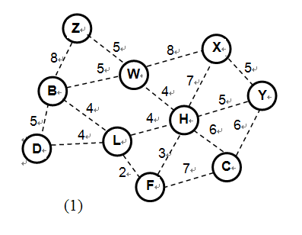
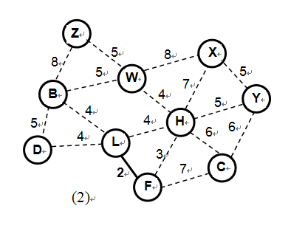
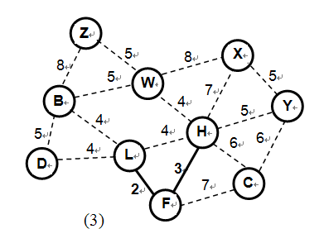
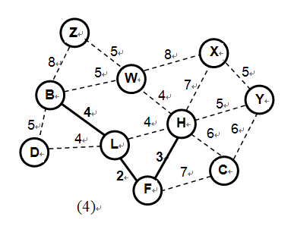
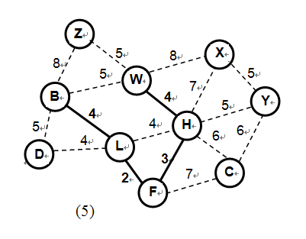
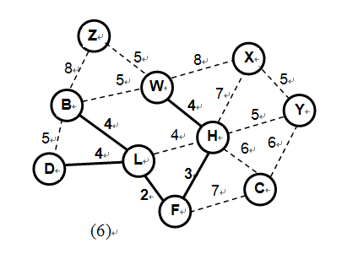
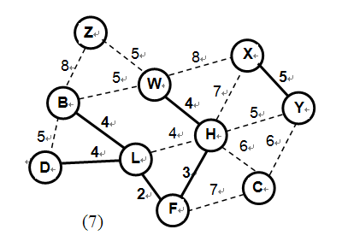
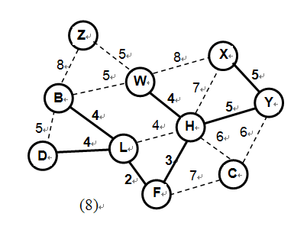
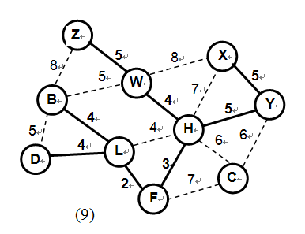
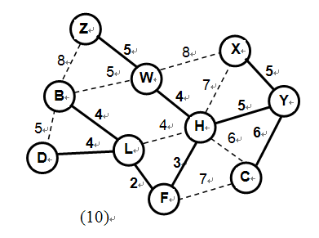
第6章 图
§6.5.3 Kruskal算法
寻找“最小生成树”的Kruskal （克鲁斯卡尔）算法
T = { }
( L,F,2 )
( H,F,3 )
( B,L,4 )
(W,H,4 )
( D,L,4 )
( X,Y,5 )
( H,Y,5 )
( Z,W,5 )
( Y,C,6 )
克鲁斯卡尔算法的基本工作有3点：
1、选择一条权重最小的边；
2、判定一条边的两端是否属于同一棵树；
3、合并两棵树。
11/12

Slide 12
第6章 图
§6.5.3 Kruskal算法
Kruskal （克鲁斯卡尔）算法的伪代码：
void Kruskal ( Graph G ) { T = {空集}; while ( T 中收集的边不到n−1条 && 原图的边集E非空 ) { 从E中选择最小代价边(v, w); /* 引入最小堆完成 */ 从E中删除此边(v, w); if ( (v, w)的选取不在T中构成回路 ) /* 此判断由并查集的Find完成 */ 将(v, w)加入T ; /* 此步由并查集的Union完成 */ else 彻底丢弃(v, w) ; } /* 结束while */ if ( T 中收集的边不到n−1条 ) printf( “图不连通” ) ; }
时间复杂性主要体现在while循环中，循环|E|次；最小堆操作的复杂度为每次O(log|E|)；带路径压缩的Find函数和Union函数完成需要O（log|V|）；总体时间复杂度为O( |E|·log|V| )。
12/12

